Slide 1
TCP与UDP
的一个小的感悟

Slide 2
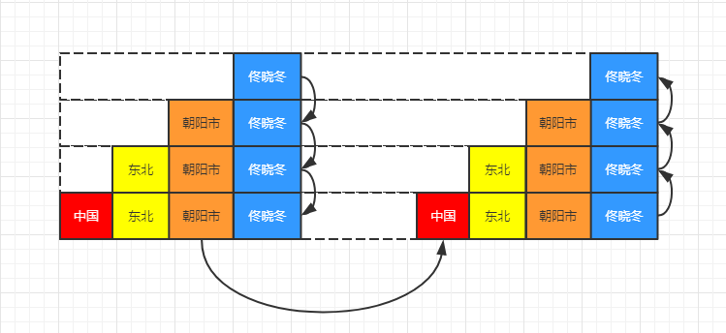

Slide 3
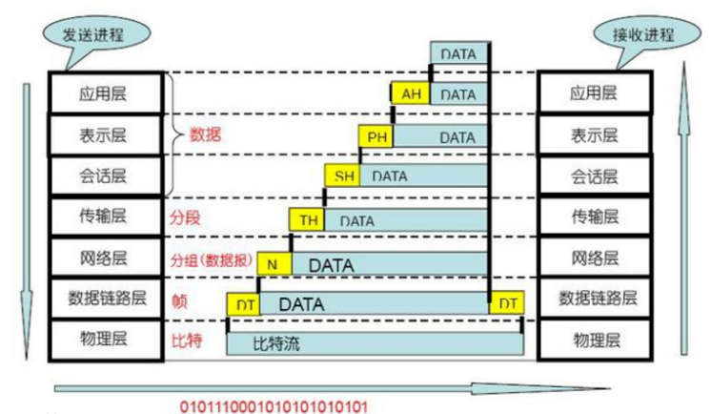

Slide 4
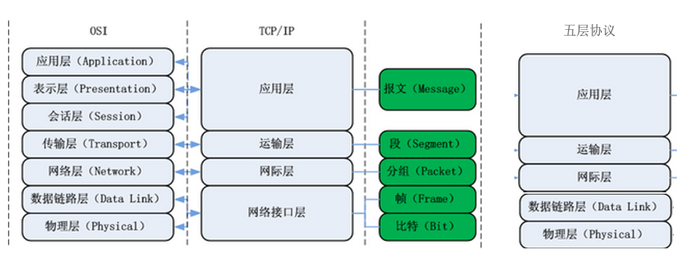
OSI 7层协议体系结构、清晰，完整， 是理论上的体系结构。
五层模型只出现在计算机网络学习教学过程中，他是对七层模型和四层模型的一个折中，及综合了OSI和TCP/IP 体系结构的优点，这样既简洁又能将概念阐述清楚。
OSI 7层模型大而全，但是比较复杂、而且是先有了理论模型，没有实际应用。TCP/IP四层模型，是由实际应用发展总结出来的。

Slide 5
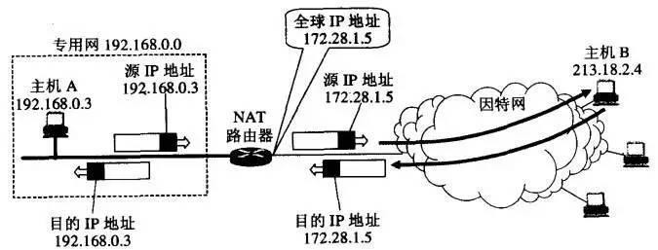

Slide 6
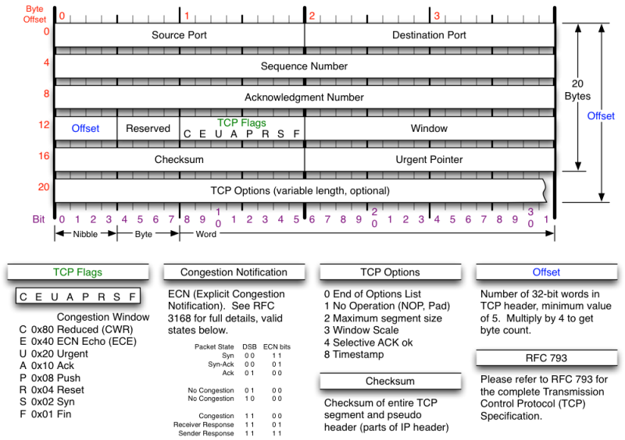
Notes:
16位的源端口与目标端口分别表示了，数据从哪个进程来，到哪个进程去。
32位序号（Sequence Number简写seq），用以解决网络包乱序问题。
32位确认序号（Acknowledgement Number简写ack），用以解决丢包问题。
4位首部长度：表示tcp报头有多少个4字节。
6位标识位置（TCP Flag ），包的类型，主要用于操控tcp的状态机。（详细内容请看下节）
16位窗口大小（Window）， 或者叫Sliding Window滑动窗口大小，对应 滑动窗口机制。
16位校验和（checksum）
16位紧急指针 (Urgent Pointer)
URG: 标识紧急指针是否有效
ACK: 标识确认序号是否有效
PSH: 用来提示接收端应用程序立刻将数据从tcp缓冲区读走
RST: 要求重新建立连接. 我们把含有RST标识的报文称为复位报文段
SYN: 请求建立连接. 我们把含有SYN标识的报文称为同步报文段
FIN: 通知对端, 本端即将关闭. 我们把含有FIN标识的报文称为结束报文段

Slide 7
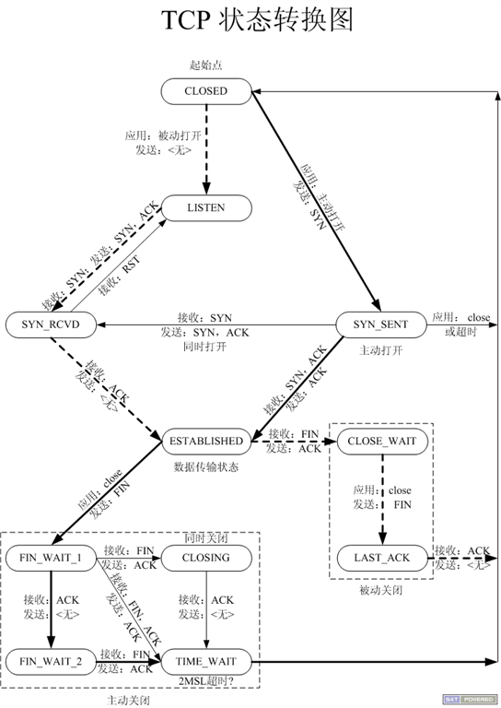
状态 | 描述
CLOSED | 关闭状态，没有连接活动或正在进行
LISTEN | 监听状态，服务器正在等待连接进入
SYN RCVD | 收到一个连接请求，尚未确认
SYN SENT | 已经发出连接请求，等待确认
ESTABLISHED | 连接建立，正常数据传输状态
FIN WAIT 1 | （主动关闭）已经发送关闭请求，等待确认
FIN WAIT 2 | （主动关闭）收到对方关闭确认，等待对方关闭请求
TIME WAIT | 完成双向关闭，等待所有分组死掉
CLOSING | 双方同时尝试关闭，等待对方确认
CLOSE WAIT | （被动关闭）收到对方关闭请求，已经确认
LAST ACK | （被动关闭）等待最后一个关闭确认，并等待所有分组死掉

Slide 8
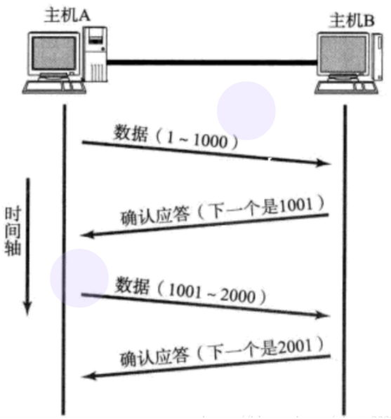
Notes:
确认应答机制
tcp协议会将数据的每个字节都标记上编号（序列号）。每次数据传送，都会在报头的seq位，标注上当前传送到了哪一部分（序号表示）。
而与之对应的ACK报文都会在ack位上返回上次的seq位上的序号+1，以表示这部分数据，我收到了。

Slide 9
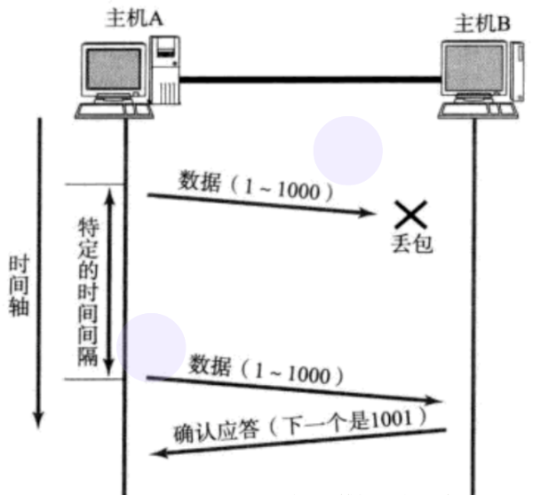
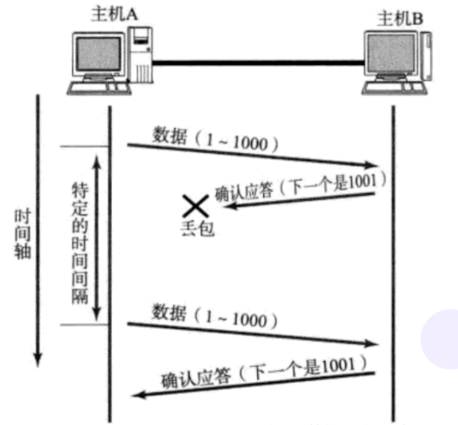
Notes:
在确认应答机制基础上，我们知道，如果主机A向主机B发送请求（seq=1000），主机B应该返回确认（ack=1001）。但如果因为网络问题，主机A迟迟没有收到主机B的确认。tcp应该如何处理此问题？这就涉及到了超时重传机制。 我们继续上面的问题，如果A没有收到B的回信，可能的原因应该有两种：
A->B的信丢了
B->A的信丢了
针对第一种情况，如果A未收到B的回信，一段时间后，A会进行重传。（每次发送出数据后，A就会维护一个计时器，收到确认后重置。）
但是，如果A未收到回信，是因为B->A丢失了，而A仍然重传，那么B端就会收到多个A的重复数据。 怎么办呢？其实利用每次传输的序列号，很容易去重。

Slide 10
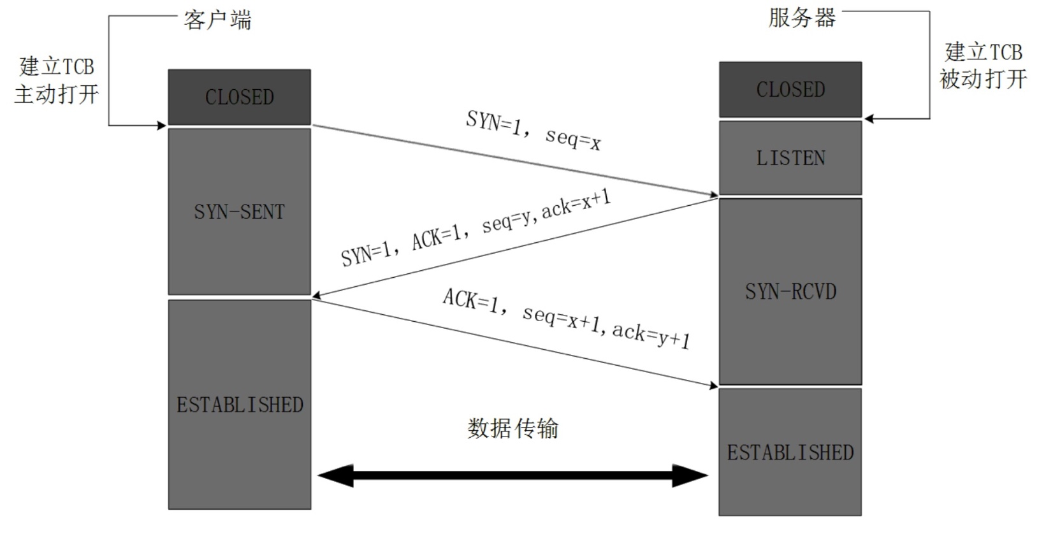
Notes:
tcp服务端会建立TCB（传输控制块）进入Listen状态。
tcp客户端也会创建TCB，发送SYN报文（tcp客户端首先会初始化一个自身的序列号x,令seq=x,同时SYN=1。），自身进入SYN-SENT（已经发出连接请求，等待确认）。
tcp服务器收到请求链接后，如果同意建立链接，就返回ACK报文确认。（tcp服务器会令ACK=1表示同意，同时根据应答响应机制，会返回一个ack=x+1,同时初始化一个自己的序列号y，seq=y。最后，当前链接仍然在同步状态，所以SYN=1。）自身进入SYN-RCVD状态。
tcp客户端收到服务器的确认后，要再次返回一个确认。此时ACK=1,seq=x+1,ack=y+1。信息发出后，自身进入ESTABLISHED状态（链接建立）
tcp服务器收到客户端的确认后，进入ESTABLISHED状态（链接建立）。此时，双方就可以传递数据了。

Slide 11
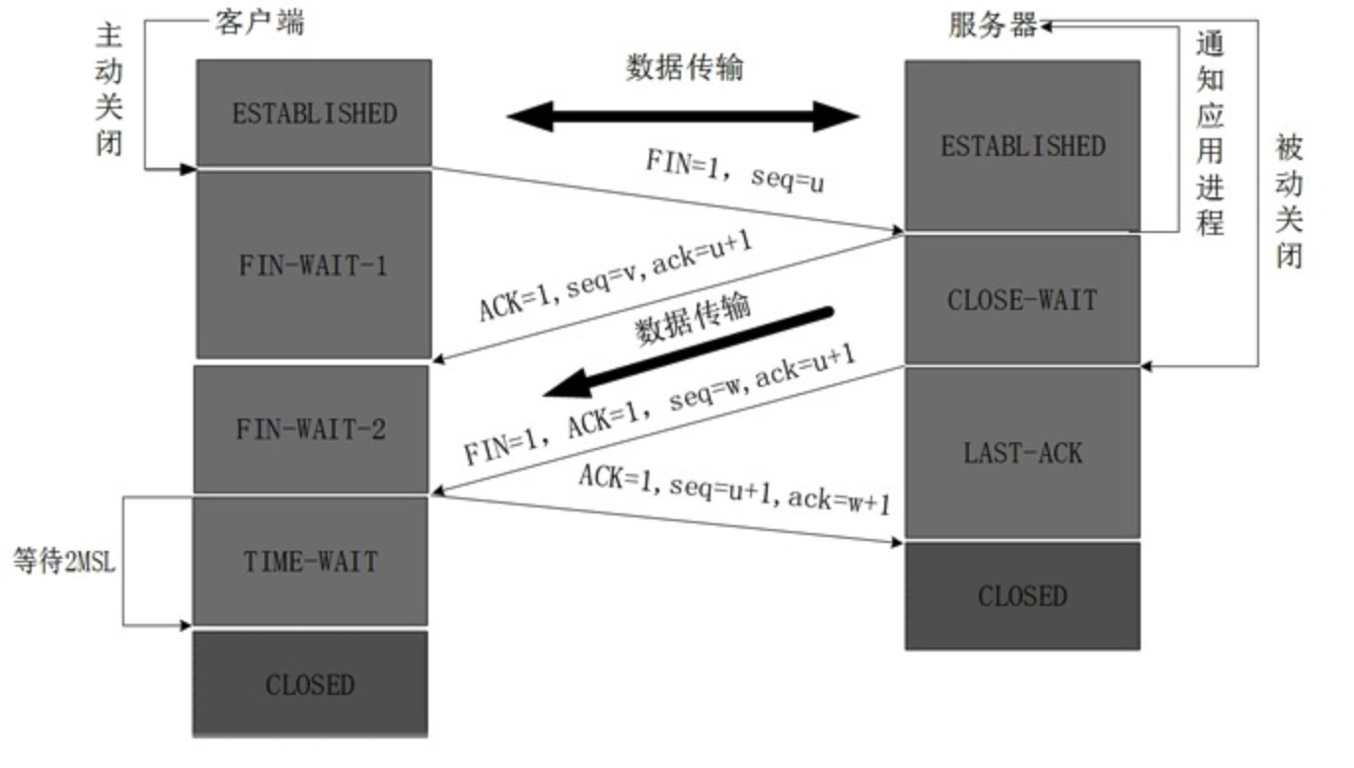
Notes:
对于tcp链接，链接的双方都可以释放链接。这里假设双方处于ESTABLISHED状态，客户端发起释放链接。
首先，客户端向服务器发起链接释放报文段，自身进入FIN WAIT 1状态。此时FN=1,seq=u
服务端收到FIN=1的报文段，返回确认（ACK=1,seq=v,ack=u+1）,同时自身进入CLOSE-WAIT。 此时，TCP要通知上层应用，客户端到服务器方向的链接中断了。此时TCP处于半关闭状态。 如果此时服务端还有一些未传完的数据，服务端可以继续传递。
客户端收到服务端确认后，进入FIN WAIT 2状态。此时，客户端仍然会接收服务端发送的数据。直到服务端发完数据，发起释放请求。
服务端发送完数据后，就可以发送FIN报文段释放链接了（FIN=1,ACK=1,seq=w,ack=u+1）。自身就进入了LAST ACK状态，等待客户端的最后确认。
客户端收到服务端的关闭请求后，返回确认（ACK=1,seq=u+1,ack=w+1）。收到确认后，服务端会进入CLOSE状态。
客户端返回确认后，会进入TIME-WAIT状态。注意此时链接并未释放，客户端需要等待2*MSL(最长报文段寿命)后，彻底释放链接。进入CLOSE状态。
MSL（Maximum Segment Lifetime），TCP允许不同的实现可以设置不同的MSL值。
保证客户端发送的最后一个ACK报文能够到达服务器，如果ACK报文丢失，服务端就可以通过上文提到的超时重传机制，重新获取ACK报文。
防止类似与“三次握手”中提到了的“已经失效的连接请求报文段”出现在本连接中。客户端发送完最后一个确认报文后，在这个2MSL时间中，就可以使本连接持续的时间内所产生的所有报文段都从网络中消失。这样新的连接中不会出现旧连接的请求报文

Slide 12
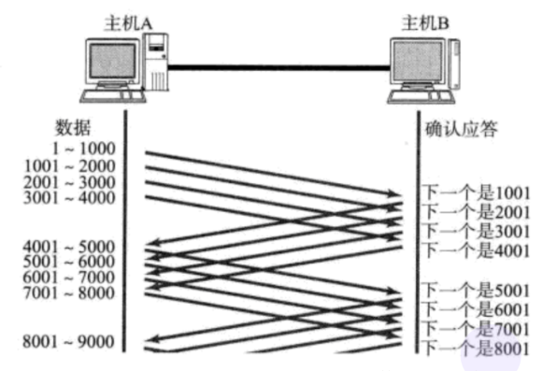
Notes:
在前面章节中，我们提到了确认应答机制（ACK机制），对于每一个发送的数据段，都要返回一个ACK确认应答。收到ACK以后再发送下一个数据段。 这里有一个比较大的缺点，就是性能较差。那可不可以批量发送多个数据段呢？(如下图所示)

Slide 13
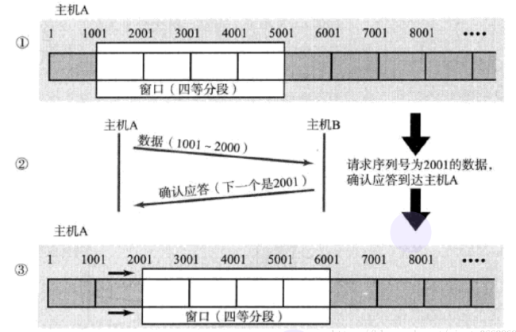
Notes:
这里提出一个概念：滑动窗口 窗口大小：指无需等待确认应答，既可以直接发送的数据的最大值。上图直接发送了四段数据，窗口大小即为4000字节。 窗口大小标识在tcp报头的window中（在第一章中有图）。
滑动窗口：前n段数据（依据窗口大小）无需等待，之后，每收到一个ACK应答，就继续发送第n+1，n+2，n+3...段数据。这个窗口会不断向后滑动，故称之为“滑动窗口”。
操作系统为了支持滑动窗口，专门开辟了一段缓冲区记录发送的数据段。只有收到ACK的数据段才可以删除。未收到ACK的数据段会一直保存，以备丢包后超时重传。

Slide 14
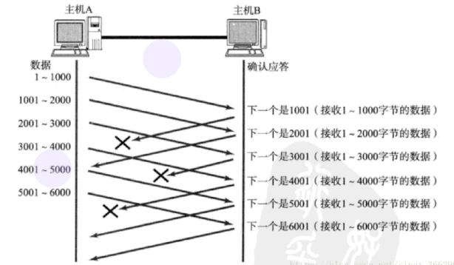
Notes:
在滑动窗口的基础上，如果丢包了怎么办呢？ 这里我们跟描述超时重传一样，分两种情况：
主机A -> 主机B，某个数据段丢失。
主机B -> 主机A，某个ACK丢失。
对于第一种情况，ACK丢失的问题不大，因为我们可以通过后续的ACK确认到主机B收到了哪些数据段，无需重传。

Slide 15
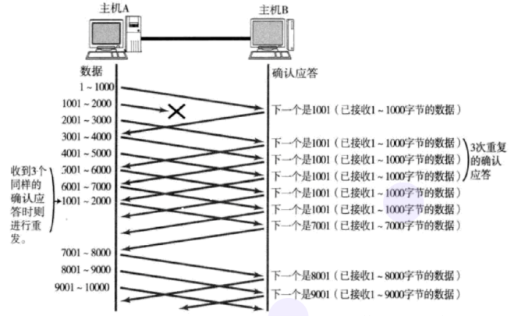
Notes:
对于第二种情况，即发出的数据段丢失。如下图所示，如果1001-2000数据段丢失，主机B就会一直发送，下一段需要1001的应答。当主机A连续收到三次同样的1001，主机A就会将1001-2000数据段重传。主机B收到1001后，会直接应答7001。这种机制就是快重传。

Slide 16
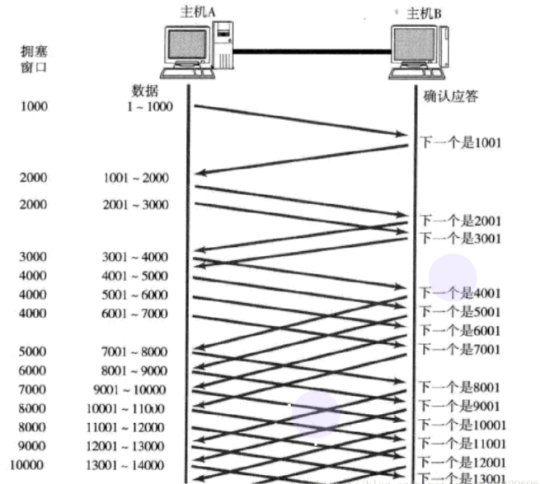
Notes:
拥塞控制机制
在滑动窗口机制的前提下，可以大大加快数据传输的速度。但是接收端的数据处理能力是有限度的。如果在不知道接收端的情况下冒然发送大量数据。很可能会出问题（接收端缓冲区填满，引起丢包，重传...）。 tcp引入了慢启动机制，简单的说就是，先发少量数据“探探路”，摸清情况后再决定用什么速度发送数据。
这里引入拥塞窗口的概念：
初始状态下拥塞窗口=1；
每收到一次ACK，拥塞窗口+1
每次发送数据时，拥塞窗口 = min(拥塞窗口,接收端主机反馈的窗口)

Slide 17
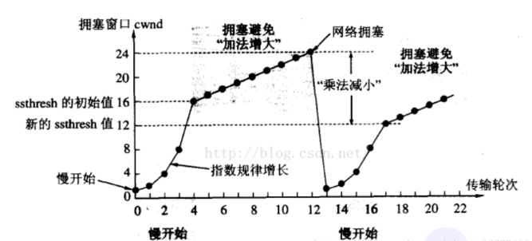
Notes:
目前为止拥塞窗口是按照指数增长的。为了控制拥塞窗口的增长速度。tcp协议中又引入了慢启动的阈值（ssthresh）。如下图所示，当拥塞窗口超过阈值时，开始线性增长。
当发生网路拥塞时，阈值=当前拥塞窗口大小/2 ,拥塞窗口=1。
注意： 关于网络拥塞 少量的丢包，仅会触发超时重传。 只有大量的丢包，才会被判定为网络拥塞。

Slide 18
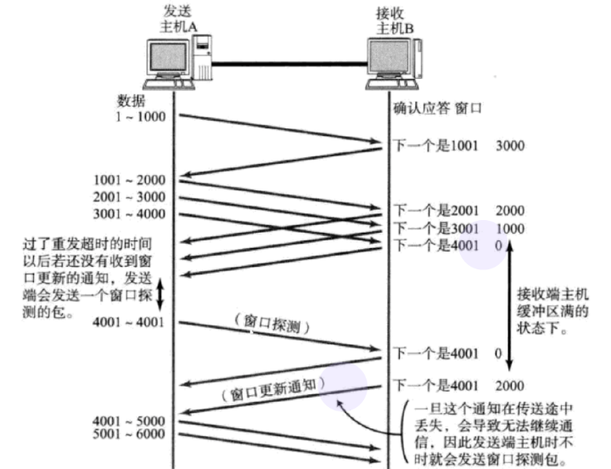
Notes:
流量控制机制
接收端的数据处理能力是有限度的。如果发送数据太快，将接收端缓冲区填满。就会产生丢包，进而引发超时重传等一系列问题。针对这个问题tcp协议中有流量控制机制。
接收端会将自己可以接收的缓冲区大小，通过ACK中的window设置窗口大小，告知发送端。
接收端缓冲区快满时，会将一个更小的值，发送给发送端，发送端就会据此减慢发送的速度。
如果接收端缓冲区已经满了，会将window大小设置为0。发送端接收到ACK后，会停止发送，同时每隔一段时间发一个探测的包，获取最新的接收端window。

Slide 19
接收端主机收到数据后如果立即返回ACK，此时的窗口大小很可能会比较小。 通常情况下，接收端处理数据的速度非常快。我们只要稍等一会，数据也就处理完了，当前的窗口就很可能会变大。
窗口越大, 网络吞吐量就越大, 传输效率就越高。 TCP的目标是在保证网络不拥堵的情况下尽量提高传输效率;
同时，也不是所有数据包，都延迟应答。有两种特殊情况。
数量限制：每隔N个包，就会直接应答，没有延迟。（通常情况下N=2）
时间限制：超过最大延迟时间，也会直接应答，没有延迟。（通常情况下，最大延迟时间=200ms）
这就是tcp的延迟应答机制。

Slide 20
在延迟应答的基础上, 我们发现, 很多情况下 客户端和服务器在应用层也是 “一发一收” 的
意味着客户端给服务器说了 “How are you” 服务器也会给客户端回一个 “Fine, thank you”
Notes:
在延迟应答的基础上, 我们发现, 很多情况下 客户端和服务器在应用层也是 “一发一收” 的 意味着客户端给服务器说了 “How are you” 服务器也会给客户端回一个 “Fine, thank you” 那么这个时候ACK就可以搭顺风车, 和服务器回应的 “Fine, thank you” 一起发送给客户端

